Slide 1
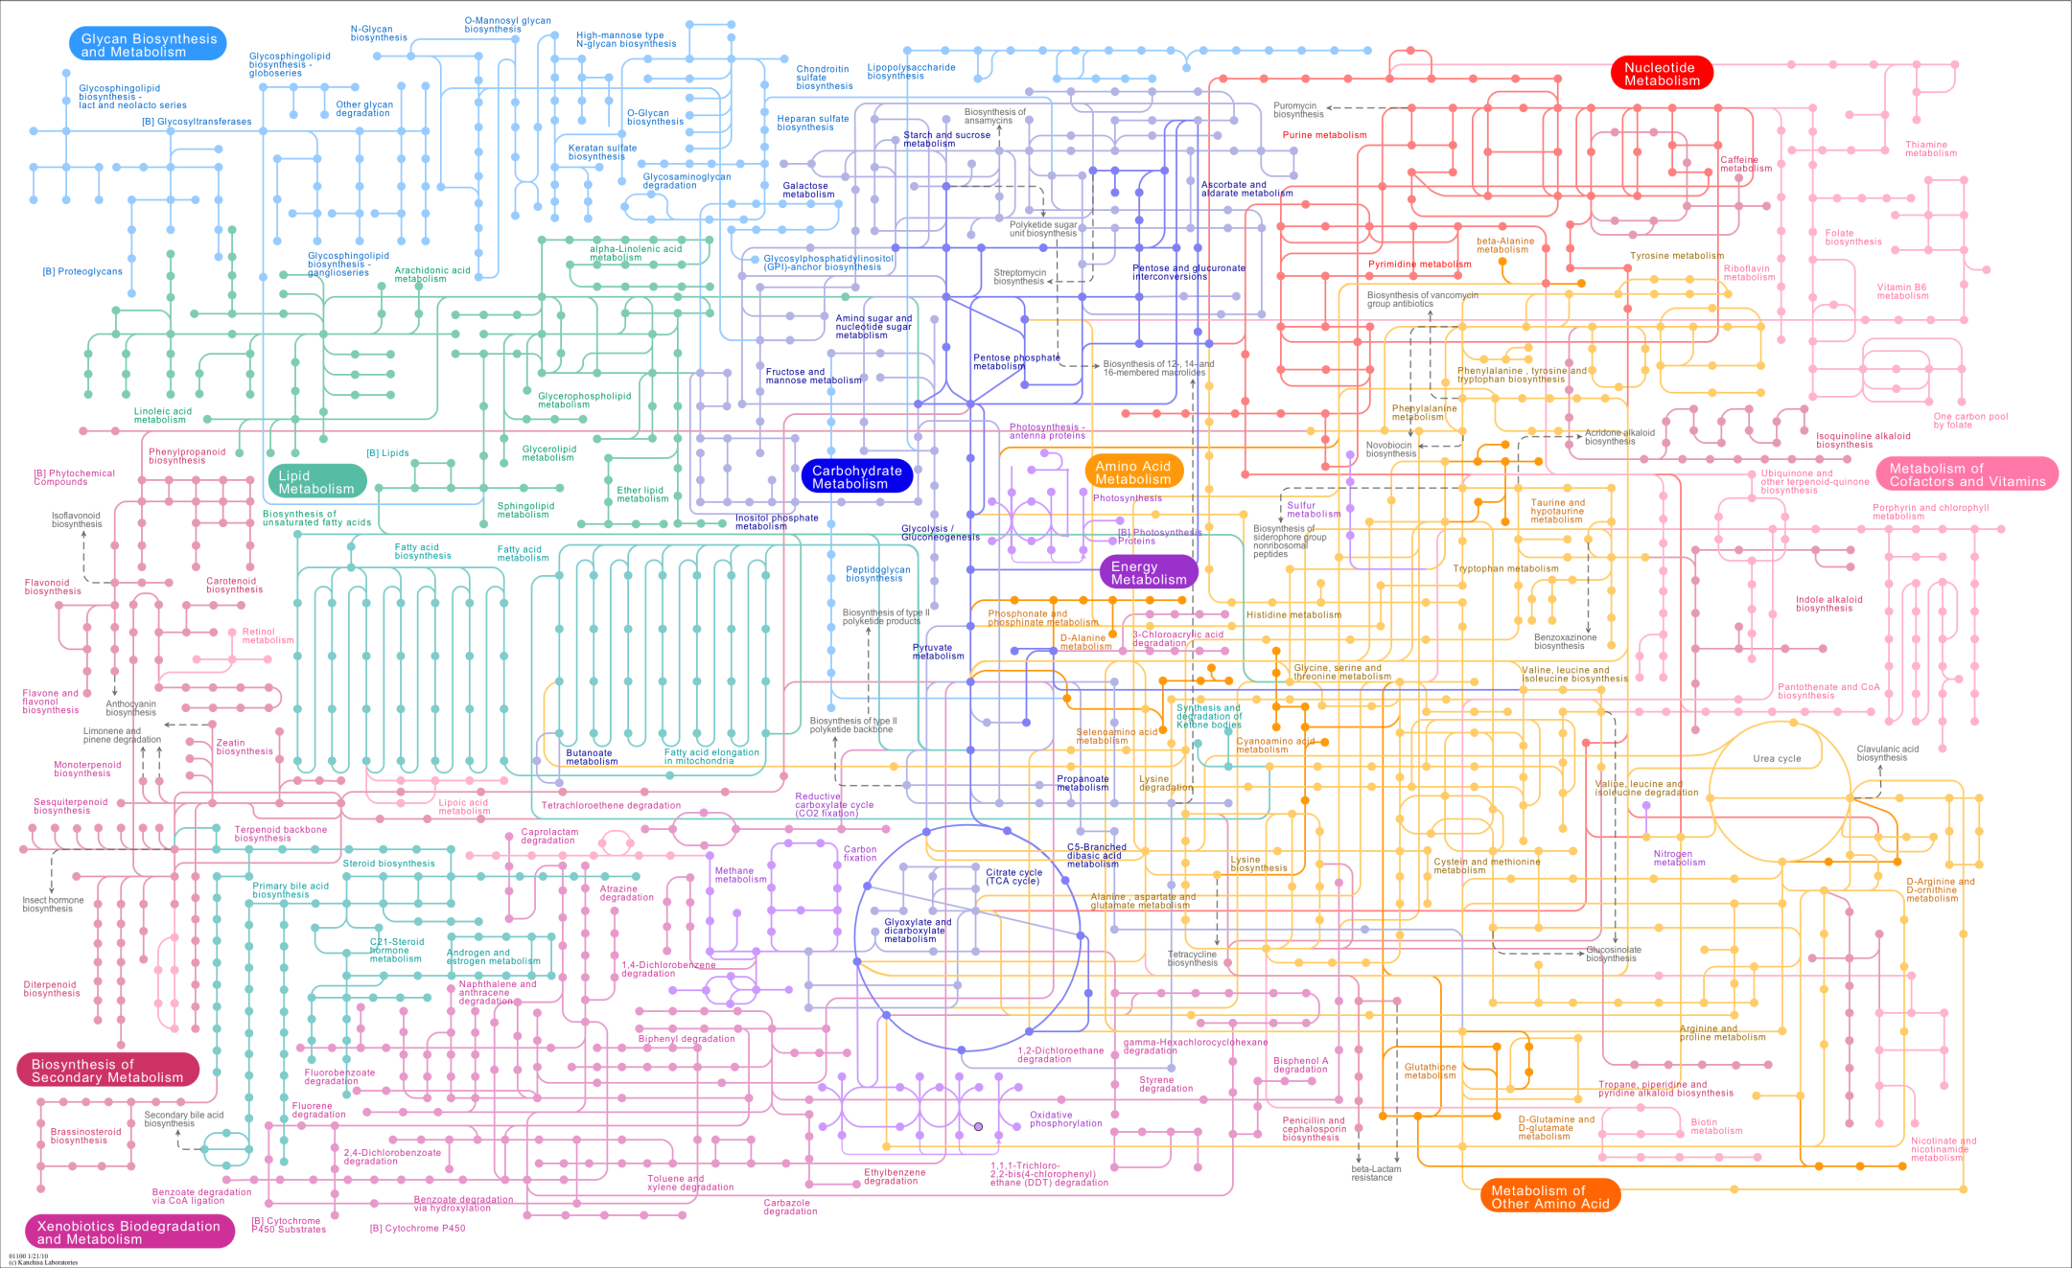
Metabolismo II
Biología I
2018

Slide 2
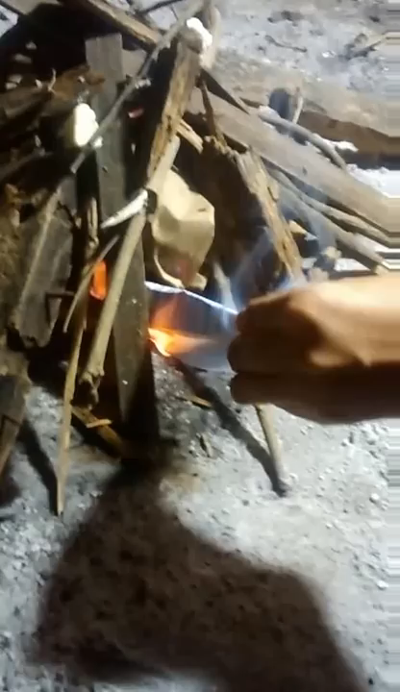

Slide 3
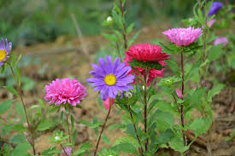
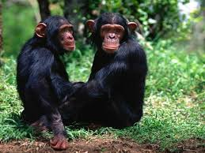
Combustión: ¿Cómo es la ecuación? ¿Exergónica o endergónica? ¿Cómo es el ΔG?
Oxidación de glucosa:
C₆H₁₂O₆ + 6O₂ 6CO₂ + 6H₂O + energía
Vías metabólicas
Cada reacción está catalizada por una enzima
Las vías metabólicas son similares en todos los seres vivos
Compartimentalización
Reguladas por unas pocas enzimas
Autótrofos vs Heterótrofos

Slide 4
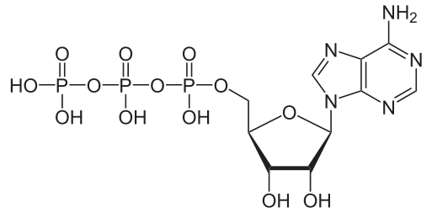
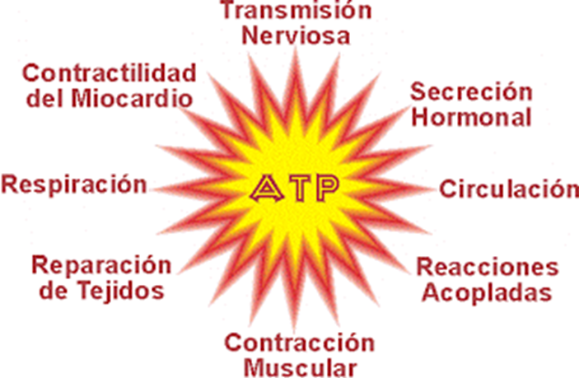
¿Cómo manejan la energía las células?
ATP (Adenosín trifosfato)
acopla reacciones exergónicas y endergónicas

Slide 5
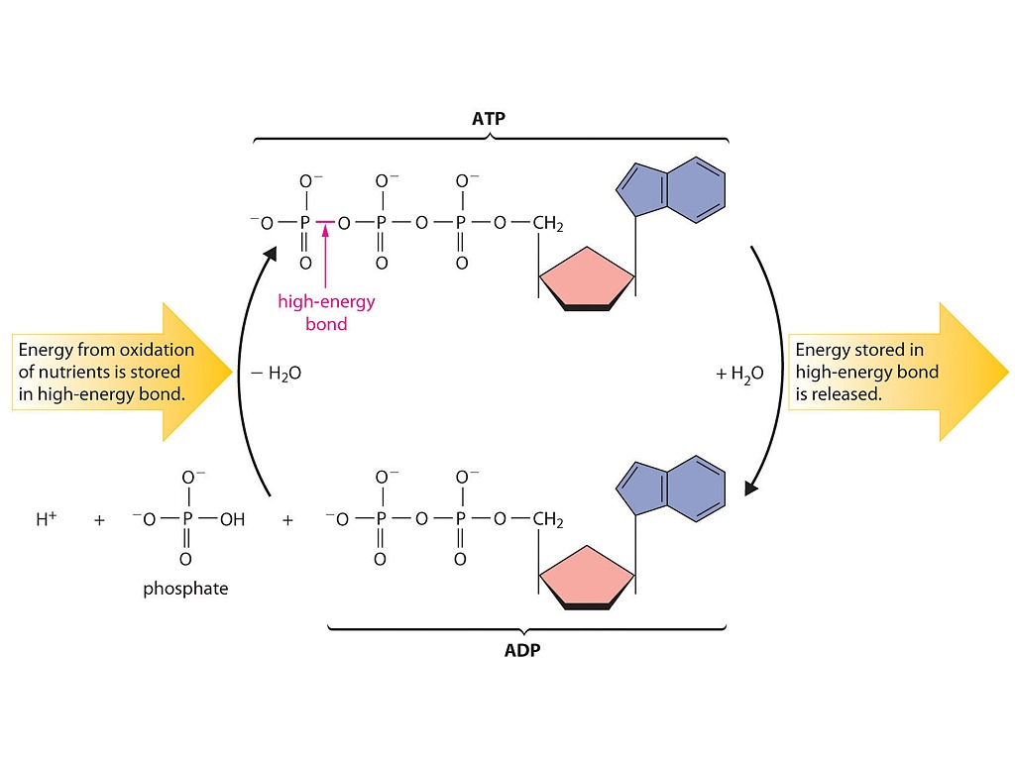
ATP + H2O === ADP + Pi (HPO₄⁻²) + energía libre ΔG -12kcal/mol
Esta reacción es altamente exergónica
El equilibrio está muy desplazado hacia la derecha (en una célula hay 10 millones de veces más de ADP que ATP)
ADP + H2O === AMP + Pi (HPO₄⁻²) + energía libre

Slide 6
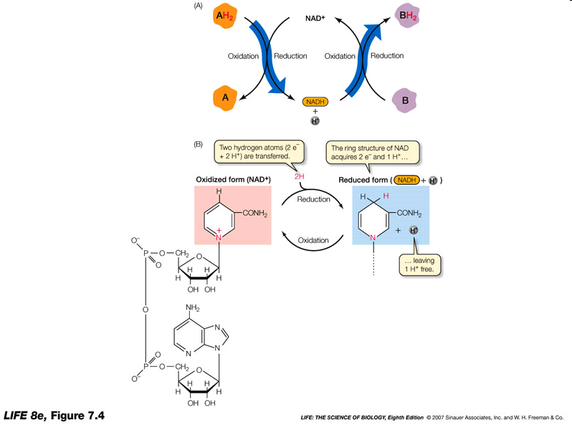
Además de transferir energía por medio del ATP, tb se puede hacer a través de la transferencia de electrones
La coenzima NAD es clave en las reacciones redox
Nicotinamida adenina dinucleótido
NADH+H⁺ + O₂ NAD+ + H₂O
ΔG -52,4 kcal/mol
Notes:
6

Slide 7
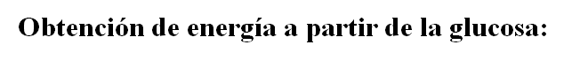
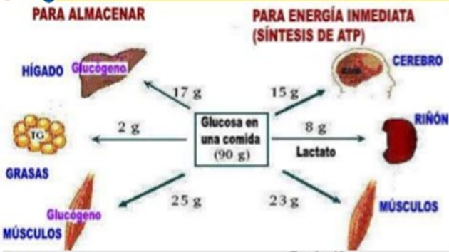

Slide 8
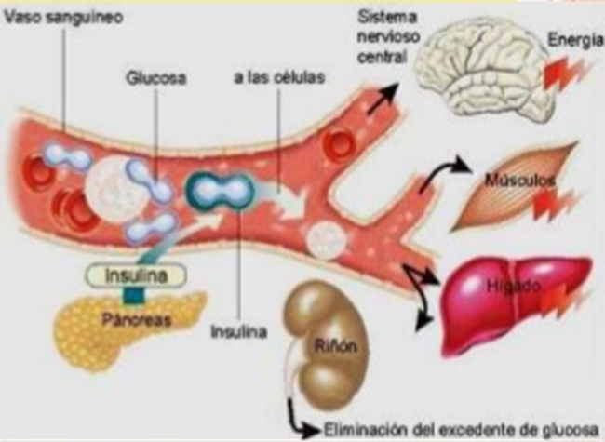

Slide 9
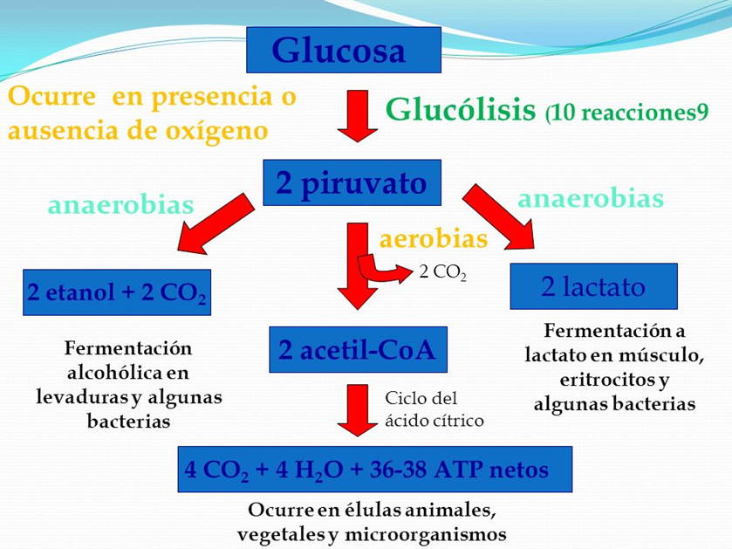

Slide 10
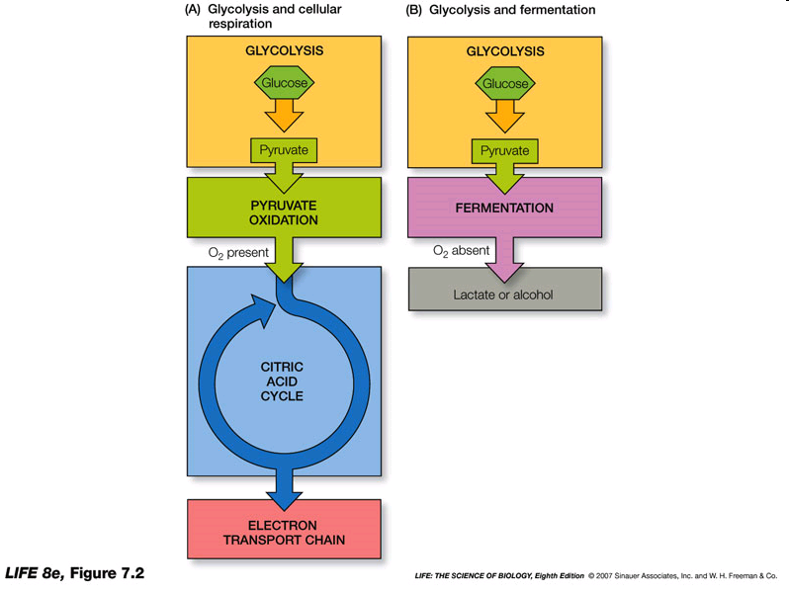
Glucosa
Oxidación completa
Oxidación incompleta
Krebs

Slide 11
Respiración celular vs ventilación

Slide 12
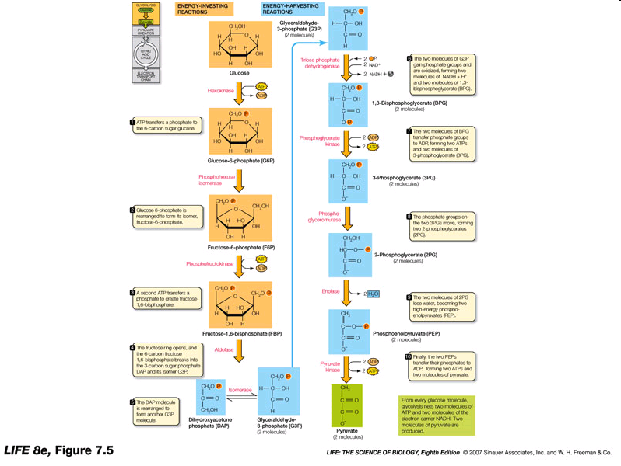
Inversión de energía
Cosecha de energía
A partir de acá cada reacción ocurre 2 veces por molécula de glucosa
Comienza la oxidación (de un aldehído a un ácido)
Glucólisis
Muy exergónica
citoplasma

Slide 13
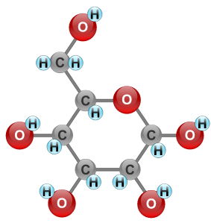
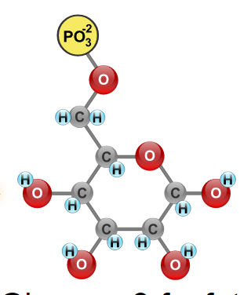
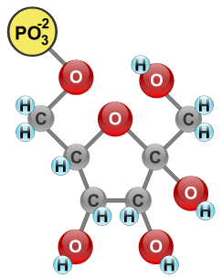
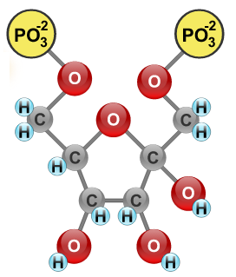
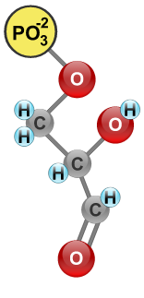
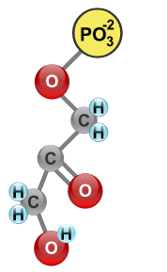
Glucosa
Glucosa 6P
Fructosa 6P
Fosfohexosa
isomerasa
Hexoquinasa
ATP
ADP
ATP
Fosfofructoquinasa
ADP
Fructosa 1,6-bifosfato
Aldolasa
Gliceraldehído
3-fosfato
Isomerasa
Dihidroxiacetona fosfato

Slide 14
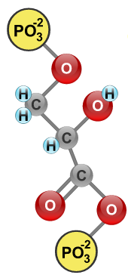
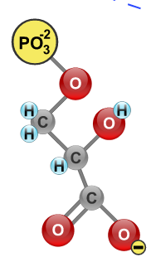
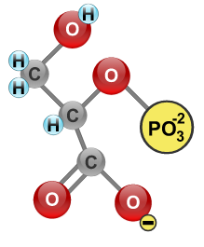
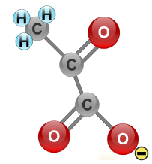
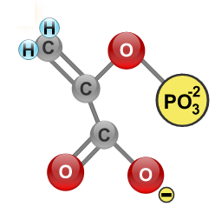
Gliceraldehído
3-fosfato
1,3-bifosfoglicerato
3-fosfoglicerato
2-fosfoglicerato
Fosfoglicerato
quinasa
fosfogliceromutasa
2Pi
2NAD⁺
2NADH
H⁺
2 x
2 x
2 x
2 x
Triosa fosfato
deshidrogenasa
2ADP
2ATP
Enolasa
2H₂O
Piruvato
quinasa
2 x
2 x
2ATP
2ADP
Piruvato
Fofoenol piruvato

Slide 15
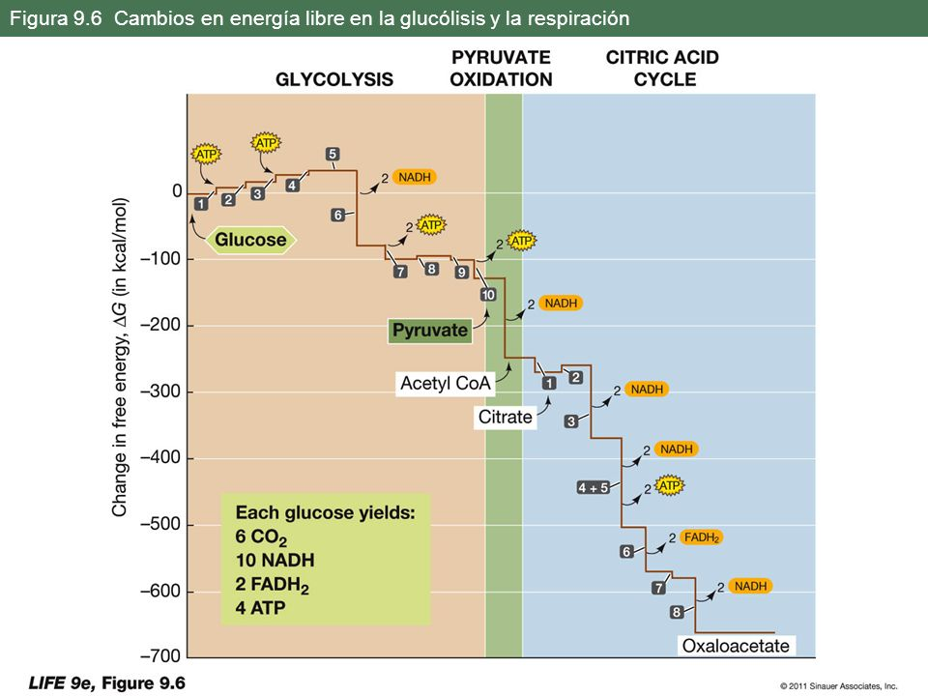

Slide 16
Krebs

Slide 17
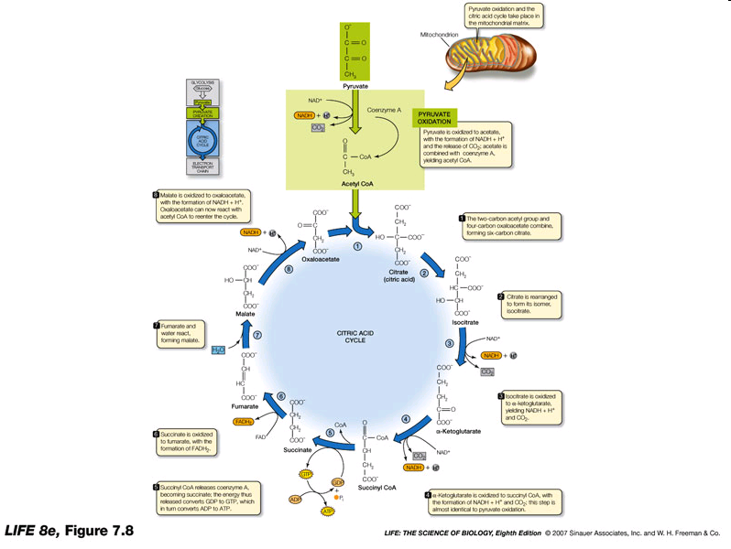
OXIDACIÓN COMPLETA
Catalizado por el complejo piruvato deshidrogenasa (72 cadenas polipetídicas)
Parte de la energía se transfirió al NADH y parte se conserva en el acetilCoA
El piruvato es oxidado a Acetil-CoA
Ciclo de Krebs
Se termina de oxidar completamente el grupo acetilo
Qué pasa con la energía liberada?

Slide 18
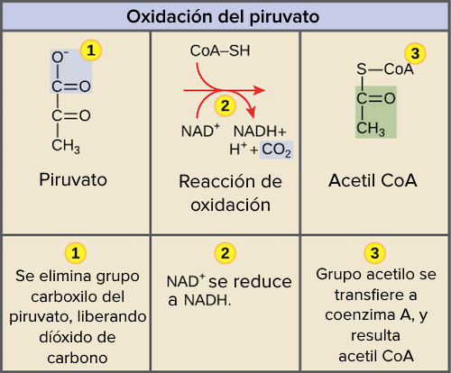
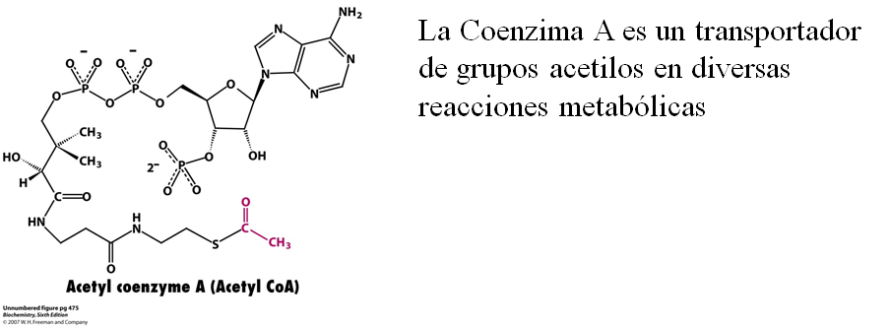
Oxidación del Piruvato
Este proceso ocurre en la matriz mitocondrial.
Es realizado por un complejo multi-enzimático asociado a la membrana interna de la mitocondria

Slide 19
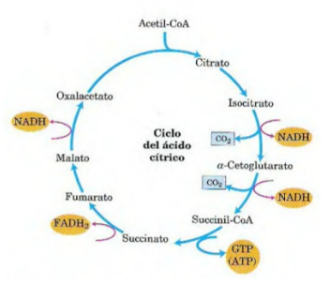
Ciclo de Krebs
Acetil- CoA
Citrato
Oxalacetato
Isocitrato
Malato
α-Cetoglutarato
Fumarato
Succinil-CoA
Succinato
Oxidación completa de grupo acetilo (2C à 2 CO2)
EN MATRIZ MITOCONDRIAL!

Slide 21
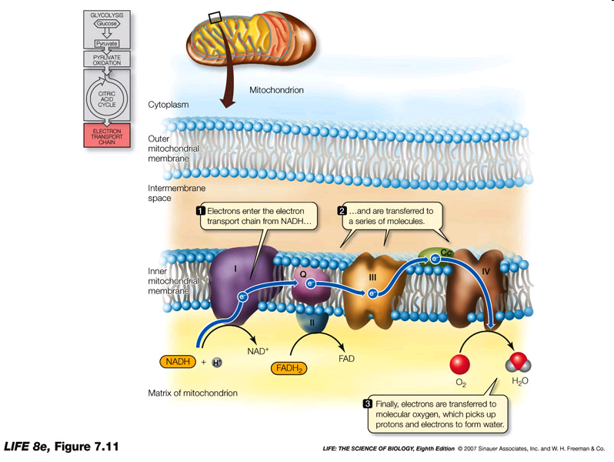
Cadena respiratoria o de transporte de electrones
Transportadores de electrones: son 4 complejos proteicos con enzimas asociadas, ubiquinona (componente no proteico no polar) y el citocromo c
Aeróbica

Slide 22
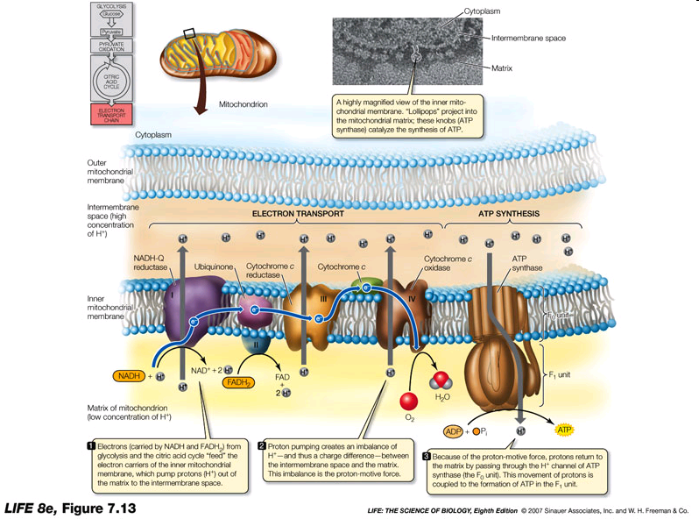
FOSFORILACIÓN OXIDATIVA
MECANISMO QUIMIOSMÒTICO: Acoplamiento de la cadena respiratoria a la síntesis de ATP

Slide 23
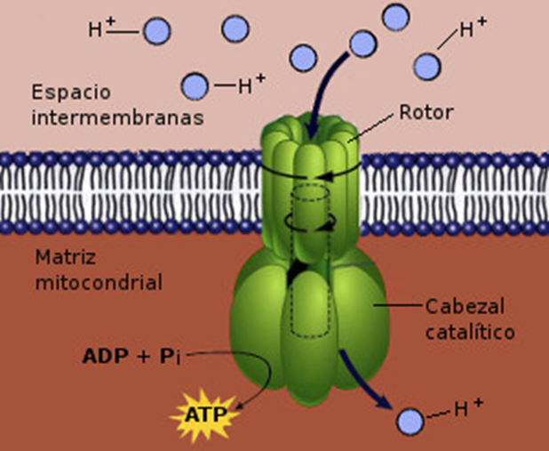
La enzima ATP sintasa utiliza la energía acumulada en el gradiende de H+ para generar ATP
El gradiente el electroquímico que se genera entre el espacio intermembrana y la matriz mitocondrial, es una fuente de energìa potencial llamada FUERZA PROTON-MOTRIZ

Slide 24
Diga si el siguiente enunciado es verdadero o falso y justifique su respuesta.
La síntesis de ATP durante la última etapa de la respiración celular depende de la oxidación de las coenzimas NADH y FADH₂

Slide 25
El antibiótico valinomicina, transporta iones potasio a través de la membrana interna hacia la matriz.
El 2,4-dinitrofenol, transporta protones a través de la membrana.
Estos compuestos funcionan como desacoplantes cuando se las añade a mitocondrias que están realizando el proceso de respiración: aunque continúa el pasaje de electrones a lo largo de la cadena hasta el oxígeno, no se sintetiza ATP.
¿De qué manera evitan estas sustancias la formación de ATP?
¿Cuál esperaría que tuviese un mayor efecto sobre la formación de ATP? ¿Por qué?

Slide 26
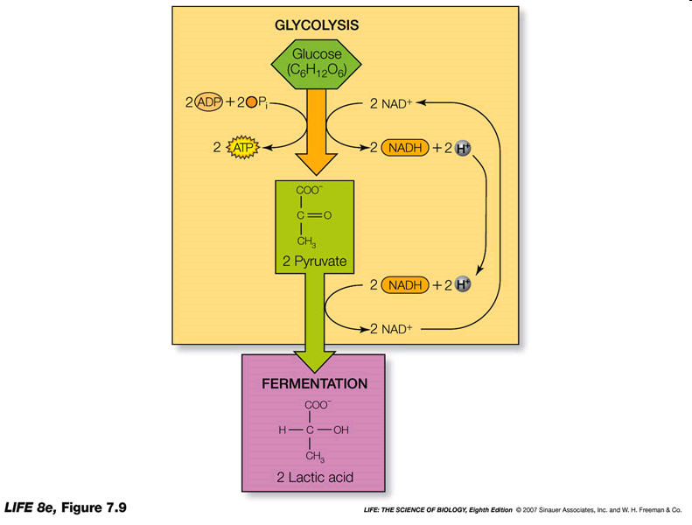
OXIDACION INCOMPLETA
Fermentación lactica
citoplasma
Algunas bacterias
Células musculares
Eritrocitos (carecen de mitocondrias)

Slide 27
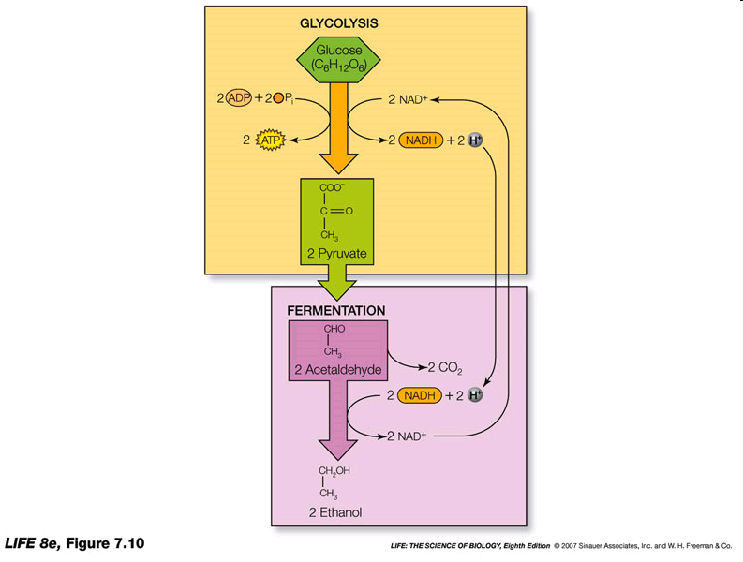
Fermentación alcohólica
citoplasma

Slide 28
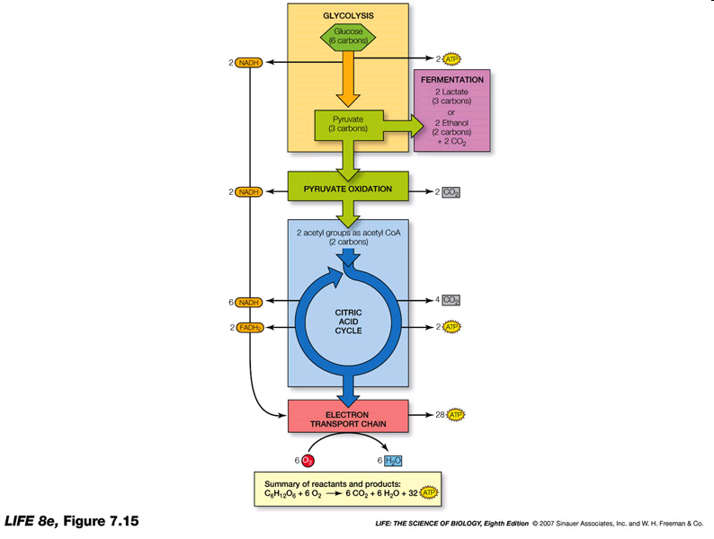
Resumen y rendimiento energético
34 (aprox)
38

Slide 29
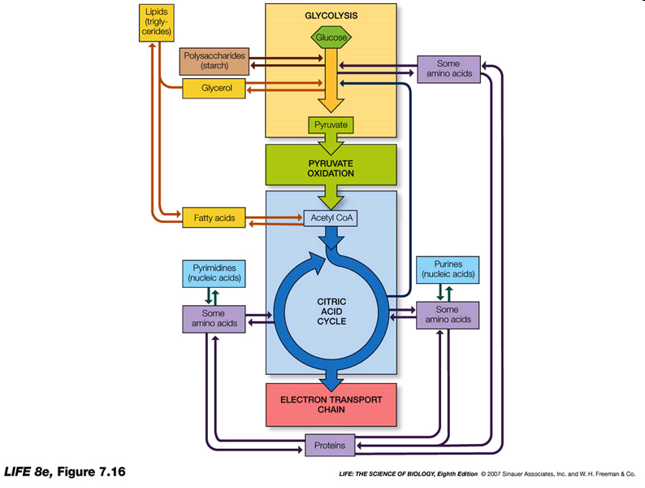
La respiración celular no opera aislada del metabolismo

Slide 30
En los siguientes tubos de ensayo se sembraron 1000 bacterias/ml en un medio de cultivo adecuado. Se las incubó durante 24 hs. en las condiciones detalladas y luego se evaluó el crecimiento bacteriano obteniendo los siguientes resultados. Interprete los resultados obtenidos.
A: Bacteria a, glucosa y O₂: 10000 bacterias/ml
B: Bacteria a, glucosa, O₂ y cianuro: 2000 bacterias/ml
C: Bacteria a, fructosa y O₂: 500 bacterias/ml
D: Bacteria a, ac. palmítico y O₂: 9000 bacterias/ml
E: Bacteria b, glucosa , O₂ y cianuro: 100 bacterias

Slide 31
En un experimento se colocó un grupo de animales en una atmosfera rica en ¹⁸O₂ (isotopo pesado del oxígeno). Al cabo de un tiempo corto se extrajeron muestras de tejido para su análisis molecular.
¿En qué especie molecular esperaría encontrar principalmente el isótopo pesado?
b) ¿Podría encontrarse este isótopo en otras especies moleculares al cabo de un tiempo más largo? Explique

Slide 32
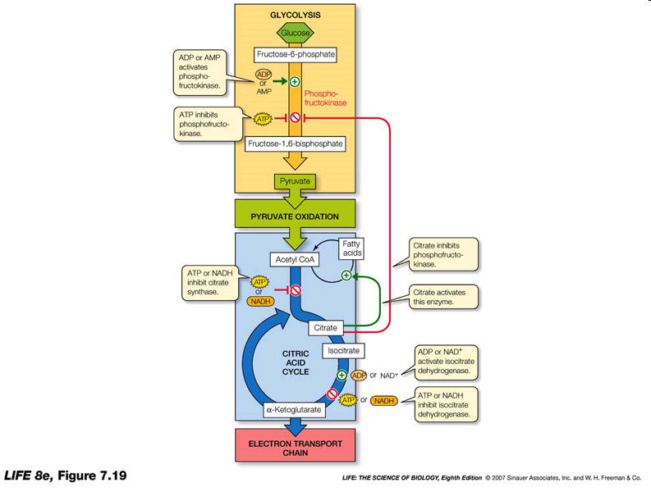
Regulación de las vías energéticas

Slide 33
Diga si los siguientes enunciados son verdaderos o falsos y justifique su respuesta.
a.- El aumento de la concentración intracelular de ATP produce un aumento en la velocidad de oxidación de la glucosa.
b.- La acumulación intracelular de coenzimas reducidas aumenta la velocidad de degradación de la glucosa.

Slide 34
A
B
C
−
D
F
+
E
G

